Slide 1

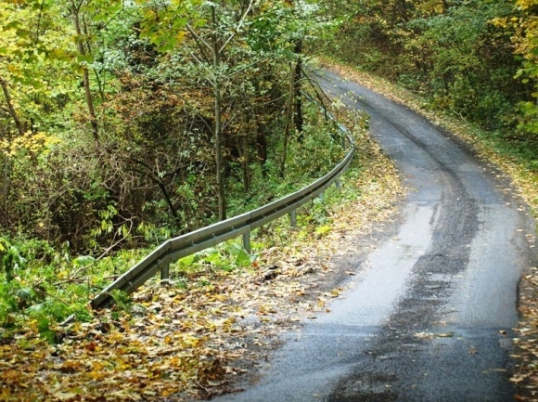
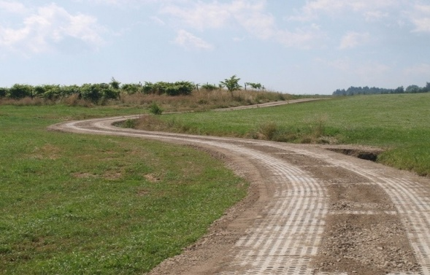
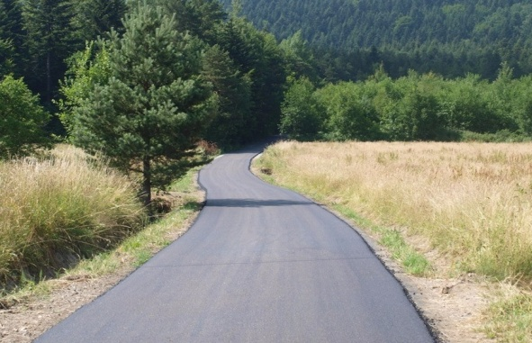
INWESTYCJE GMINNE
ZREALIZOWANE w ROKu 2015

Slide 2
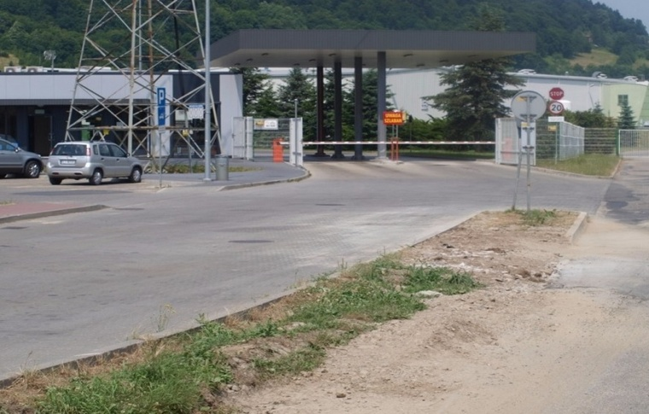
Budowa oraz wymiana kanalizacji sanitarnej
w miejscowości
Tymbark
Inwestycję zrealizowano w ramach programu Urzędu Marszałkowskiego: Jakość życia na obszarach wiejskich i różnicowanie gospodarki wiejskiej (działanie 321. Podstawowe usługi dla gospodarki i ludności wiejskiej). Koszt inwestycji to 210 585,89 zł (brutto) z czego wartość pomocy uzyskanej z Urzędu Marszałkowskiego Województwa Małopolskiego
w ramach PROW to 126 006,00 zł (brutto).

Slide 3
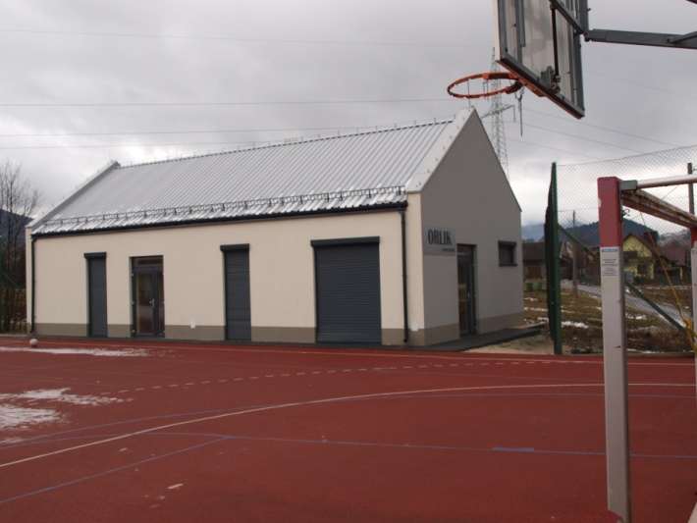
Budowa zaplecza sportowego przy boisku wielofunkcyjnym
w Podłopieniu
W lipcu 2015 roku dobiegły końca prace związane z budową zaplecza sportowego przy boisku wielofunkcyjnym w Podło-pieniu, po czym Gmina Tymbark uzyskała pozwolenie na użytkowanie obiektu od Powiatowego Inspektora Nadzoru Budowlanego.
Całkowity koszt budowy budynku to 305 383,34 zł (koszt prac wykonanych w roku 2015 ‒ 172 241,00 zł)

Slide 4
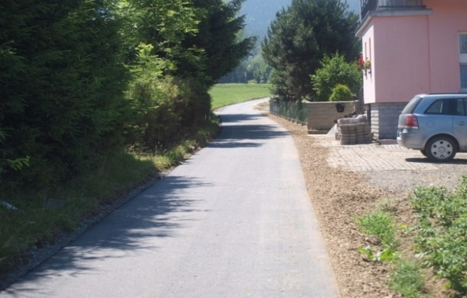
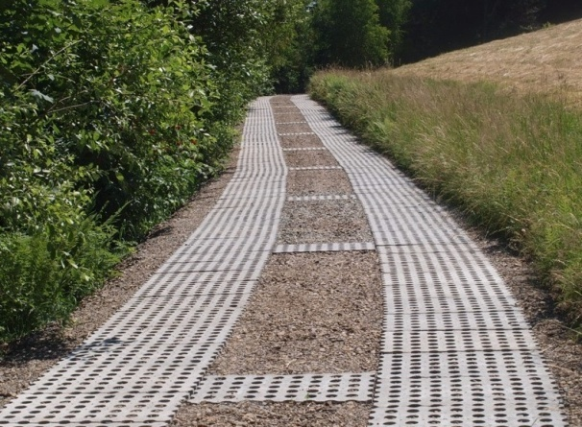
Odbudowa dróg gminnych zniszczonych podczas intensywnych opadów atmosferycznych
W wyniku procedury konkursowej pozyskano dotację ‒ z rezerwy celowej budżetu państwa ‒ na dofinansowanie 5 zadań związanych z usuwaniem skutków intensywnych opadów deszczu. Łączna wartość wykonanych robót to 600 665,46 zł brutto. Kwota dofinansowania z budżetu Państwa to 80% wartości inwestycji. Odbudowano następujące drogi:
Droga gminna na Zęzów w Tymbarku
(ułożenie płyt betonowych z utwardzeniem poboczy na odcinku 370 m)
Droga gminna Jakubówka w Podłopieniu
(ułożenie masy bitumicznej
z utwardzeniem poboczy na odcinku 340 m)

Slide 5

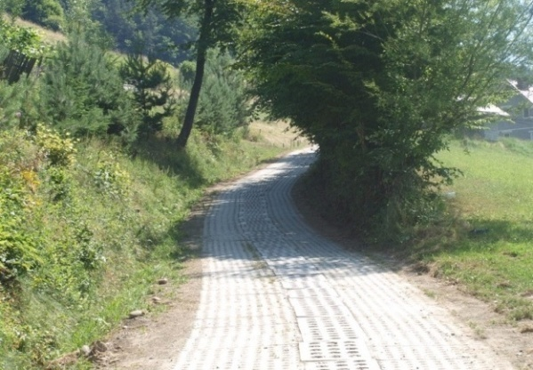

Droga gminna do Noku – Leśna w Tymbarku
(ułożenie masy bitumicznej z utwardzeniem
poboczy na odcinku 1340 m)
Droga gminna Sołtystwo w Zamieściu
(ułożenie płyt betonowych z utwardzeniem
poboczy na odcinku 600 m)
Droga gminna Malarzówka w Zamieściu
(ułożenie płyt betonowych z utwardzeniem
poboczy na odcinku 350 m)
Odbudowa dróg gminnych zniszczonych podczas intensywnych opadów atmosferycznych cd.

Slide 6
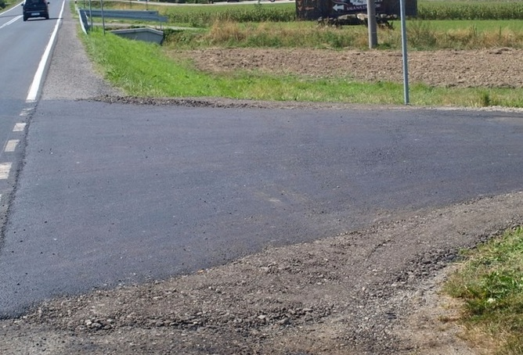
Remont zjazdu
z drogi krajowej na
drogę gminną ‒ Sobczakówka
We wrześniu 2015 roku zakończono prace przy remoncie zjazdu
z drogi krajowej na drogę gminną ‒ Sobczakówka w Podłopieniu. Zjazd został prawidłowo wyprofilowany i utwardzony nawierzchnią z masy bitumicznej. Po dokonanej inwentaryzacji zjazdów z drogi krajowej DK 28 stwierdzono, że
w naszej gminie jedenaście zjazdów wymaga przebudowy. W miarę posiadanych przez Gminę Tymbark środków finansowych zjazdy te będą sukcesywnie przebudowywane.

Slide 7
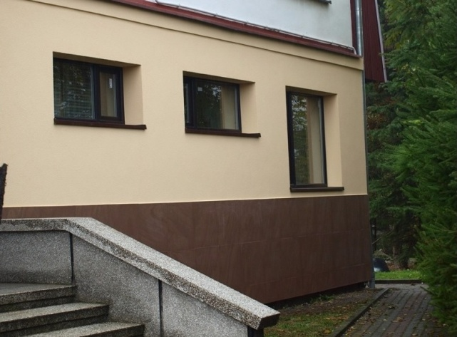
Remont remizy
Ochotniczej Straży
Pożarnej w Tymbarku
W ramach prac budowlanych wykonano ocieplenie oraz okładzinę ceramiczna ściany frontowej na poziomie parteru, ułożono 120 m² paneli podłogowych
w dwóch pomieszczeniach oraz 20 m² płytek kamionkowych na posadzkach
w łazienkach. Wymieniono znaczną część (45 m²) stolarki zewnętrznej. W ramach remontu zmodernizowano także część instalacji elektrycznej wraz ze skrzynkami rozdzielczymi oraz część instalacji wod.-kan.
Gmina Tymbark na realizację inwestycji pozyskała dofinansowanie w wysokości
39450,00 zł ze środków Wojewódzkiego Funduszu Ochrony Środowiska
i Gospodarki Wodnej w Krakowie w ramach konkursu „MAŁOPOLSKIE REMIZY 2015”. Całkowity koszt inwestycji to 79 176,77 zł.

Slide 8
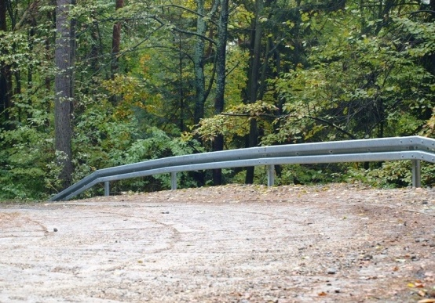

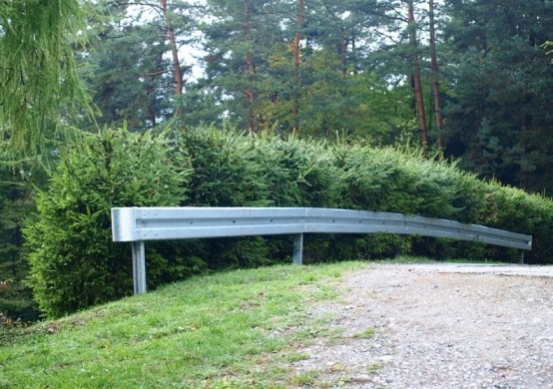
Zwiększenia bezpieczeństwa dróg gminnych ‒
montaż 85 mb barier energochłonnych
Droga „Węglarka”
w Tymbarku – 28 mb
Droga „Góry Rysie” w Zamieściu – 57 mb

Slide 9
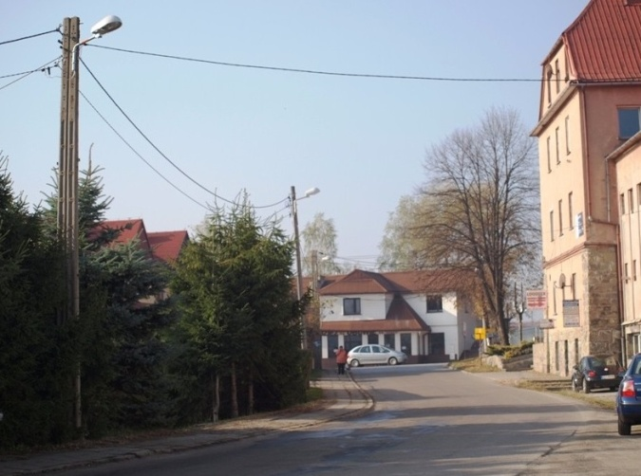
Wydatki związane z budową oświetlenia ulicznego
Wykonano II etap zadania pn: „Budowa oświetlenia ulicznego
w Podłopieniu za kwotę 44 000 zł brutto.
Ponadto zamontowano cztery lampy na odcinku drogi „Dojazdowa do stacji” tj. od skrzyżowania z ulicą Armii Krajowej do parkingu przy Tymbark MWS oraz pięć lamp w obrębie skrzyżowania dróg „Dworkowej” i „Na Stoku” nad internatem Zespołu Szkół im. KEN w Tymbarku.
Inwestycja w kwocie 18 000 zł brutto finansowana była ze środków własnych Gminy Tymbark.

Slide 10
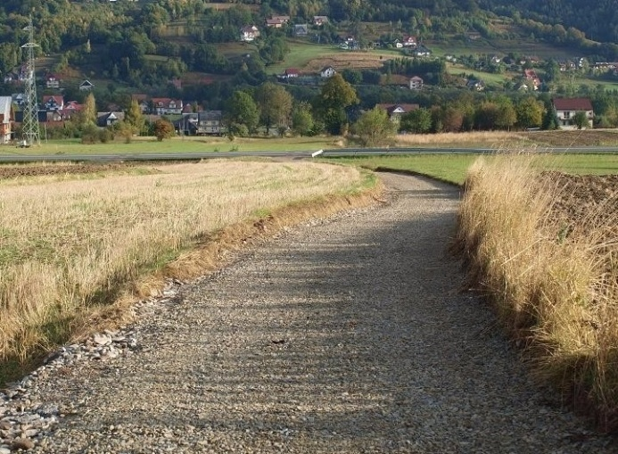
Modernizacja drogi
rolniczej w Podłopieniu
We wrześniu 2015 roku zakończona została modernizacja drogi dojazdowej do gruntów rolnych ‒ droga gminna nr 2548124, 2548125 (dz. ewid. nr 2253, 2256) położona w Podłopieniu. W zakres robót objętych modernizacją wchodziło wyprofilowanie koryta drogi, wykonanie dwuwarstwowej podbudowy z kruszywa naturalnego.
Wartość inwestycji to 74 500,00 zł brutto, z czego Gmina Tymbark uzyskała dofinansowanie w wysokości 37 250,00 zł brutto ze środków budżetu województwa małopolskiego w ramach zadania pn. Budowa i modernizacja dróg dojazdowych do gruntów rolnych.

Slide 11
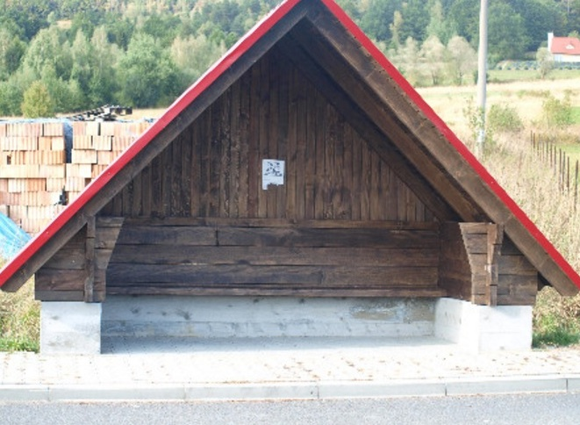
Montaż
wiat przystankowych
We wrześniu 2015 roku zakończono prace związane z zamontowaniem dwóch wiat przystankowych w Zamieściu przy drodze krajowej nr 28 oraz prze-niesieniu i zamontowaniu wiaty przystankowej w Piekiełku.
Zadanie polegało na demontażu starych wiat przystankowych oraz wykonaniu podstaw betonowych wraz z ułożeniem podłoża z kostki brukowej, pod nową konstrukcję przystanków.
Celem montażu nowych wiat przystankowych, przy drodze krajowej, było ich ujednolicenie architektoniczne, jak również poprawa jakości i zwiększenie komfortu osób, które z nich korzystają. Koszt inwestycji 15 000 zł.

Slide 12
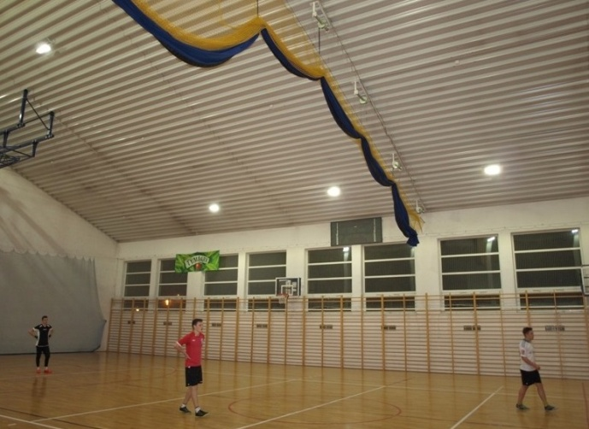
Wymiana oświetlenia
hali sportowej
w Tymbarku
Pod koniec roku 2015 wymieniono 15 szt. lamp oświetlenia hali sportowej
w Tymbarku na nowoczesne energooszczędne oprawy firmy ROCA („Taurus LED 144 ‒ 10 szt. i oprawy Taurus LED 5 szt.).
Dzięki tej inwestycji zmniejszą się koszty za energię elektryczną, poprawiając jednocześnie jakość oświetlenia boiska. Całość inwestycji finansowana była ze środków własnych gminy. Koszt inwestycji 34 999, 99 zł brutto.

Slide 13
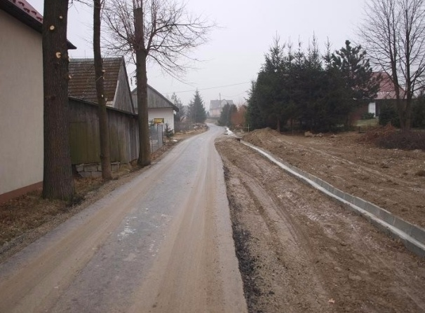
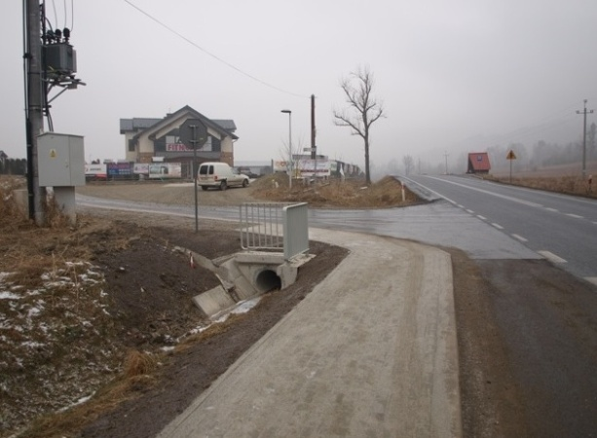
Odbudowa dróg gminnych „Kwaśniakówka” i „Działy”
Odbudowa polegała na wykonaniu podbudowy z kruszywa naturalnego i nawierzchni
z masy bitumicznej. Całkowita wartość inwestycji to 296 931,47 zł brutto dofinansowana z rezerwy celowej budżetu państwa w kwocie 175 255 zł brutto. Dofinansowanie zostało udzielone przez Wojewodę na wniosek Gminy Tymbark złożony na przełomie października i listopada 2015 roku.
Dodatkowo przebudowany został zjazd na drogę krajową z nowo odbudowanej drogi „Działy” łączącej Gminę Tymbark z Gminą Słopnice oraz wprowadzona została zmiana organizacji ruchu poprzez ustawienie nowych znaków. Koszt przebudowy zjazdu został współfinansowany ze środków Gminy Słopnice, która w ramach porozumienia poniosła 50% kosztów. Koszty inwestycji po przetargu wyniosły 41 000 zł brutto.

Slide 14
W ramach zadania wykonano:
1. Przygotowanie podłoża polegające na zerwaniu istniejącej wykładziny, klamrowaniu posadzki, gruntowaniu, wykonaniu warstwy wyrównawczej 4 mm.
2. Dostawę i montaż wykładziny Gamrat Rekord 42 – 233,5 m^{2.}
Wymiana podłóg w budynku Szkoły
Podstawowej w Piekiełku
Wartość zadania: 19 999,28 zł brutto

Slide 15
Wydatki bieżące związane z utrzymaniem dróg
w roku 2015
257 909,00 zł
w tym:
Odśnieżanie i naprawa dróg po zimie:
73 213,00 zł

Slide 16
PROJEKTY WYKONANE W ROKU 2015
Opracowanie dokumentacji projektowej na budowę chodnika przy drodze powiatowej Piekiełko – Tymbark w miejscowości Tymbark (ok. 590 mb) – 24 040,35 zł
Wykonanie dokumentacji kanalizacji Podłopień – Tymbark (Pasterniki) – 105 500,00 zł
Wykonanie dokumentacji budowy oświetlenia ulicznego – Jasna Podłopień, Zamieście, Tymbark, Zawadka – 55 000,00 zł
Opracowanie dokumentacji projektowej na budowę zbiornika oraz wodociągu Piekiełko + Zawodzie – cześć I 30 012,00 zł
Opracowanie dokumentacji projektowej na budowę sieci wodociągowej w Zamieściu – część II 67 748,40 zł
Opracowanie dokumentacji na rozbudowę kanalizacji i wodociągu w Tymbarku (ul. Kościelna) – 6 765,00 zł

Slide 17
Inwestycja realizowana wspólnie
z Powiatem Limanowskim pn.
Poprawa warunków komunikacyjnych i bezpieczeństwa w ciągu drogi powiatowej nr 1632K Kępanów-Tymbark w km 1=900 – 20=394 na terenie Powiatu Limanowskiego, Etap I – odcinkowa przebudowa
i remont dróg powiatowych 1632K w km 14=732 – 20=394 oraz drogi powiatowej nr 1617K Piekiełko-Tymbark w km 3=746-3=885
Udział Gminy Tymbark w w/w projekcie będzie stanowił 27,53% całkowitej wartości zadania. Realizacja robót drogowych będzie polegała na wykonaniu ciągów pieszych ‒ chodników oraz poboczy bitumicznych, w miejscowości Zawadka, Podłopień, Tymbark.
Ostateczny koszt dofinansowania inwestycji będzie znany po przeprowadzeniu przetargu przez Starostwo Powiatowe w Limanowej.
W związku ze wspólną inwestycją Gmina Tymbark otrzyma dofinansowanie w wysokości 50 % na budowę oświetlenia ulicznego Tymbark – Zawadka

Slide 18
ŁĄCZNA WARTOŚĆ ZADAŃ INWESTYCYJNYCH ZREALIZOWANYCH
W ROKU 2015:
1 885 233,52 zł

Slide 19
Kwota dotacji otrzymanych na zadania inwestycyjne w roku 2015 wynosi:
1 548 158,24
w tym środki pochodzące
z rozliczenia zadań z roku 2014:
720 045,51 zł

Slide 20
Kwota dotacji otrzymanych na zadania bieżące w roku 2015 wynosi:
3 510 155,04 zł

